Slide 1
Chào mừng các em đến với tiết học

Slide 2
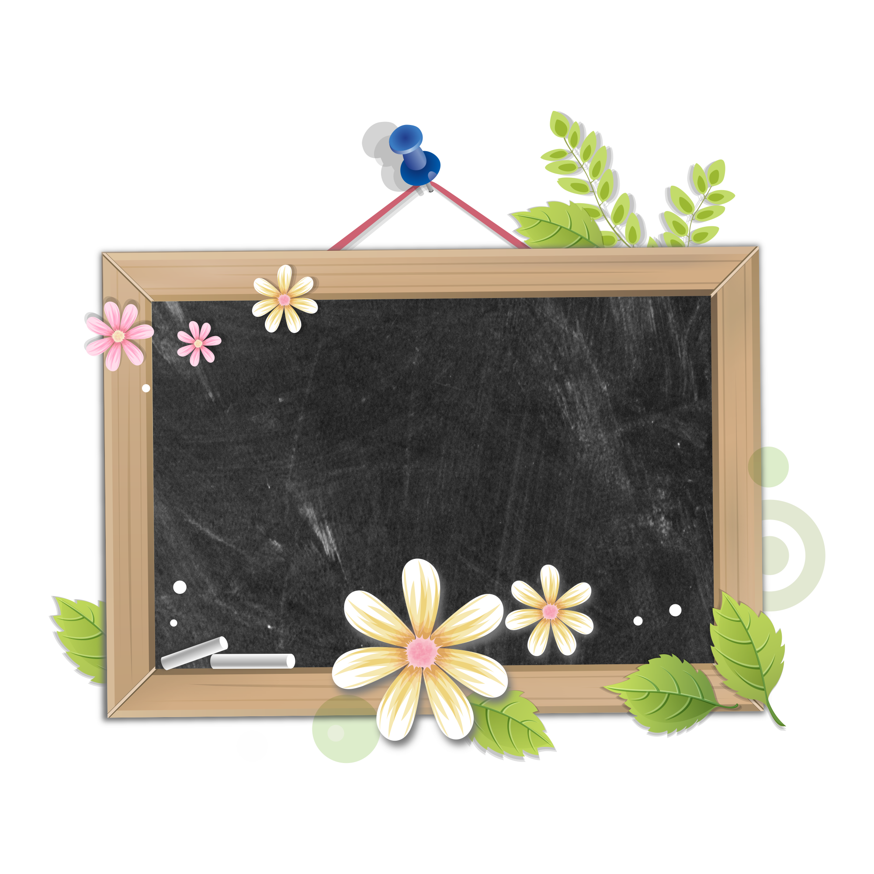




Slide 3
Notes:
Cùng hát múa theo nhạc

Slide 4



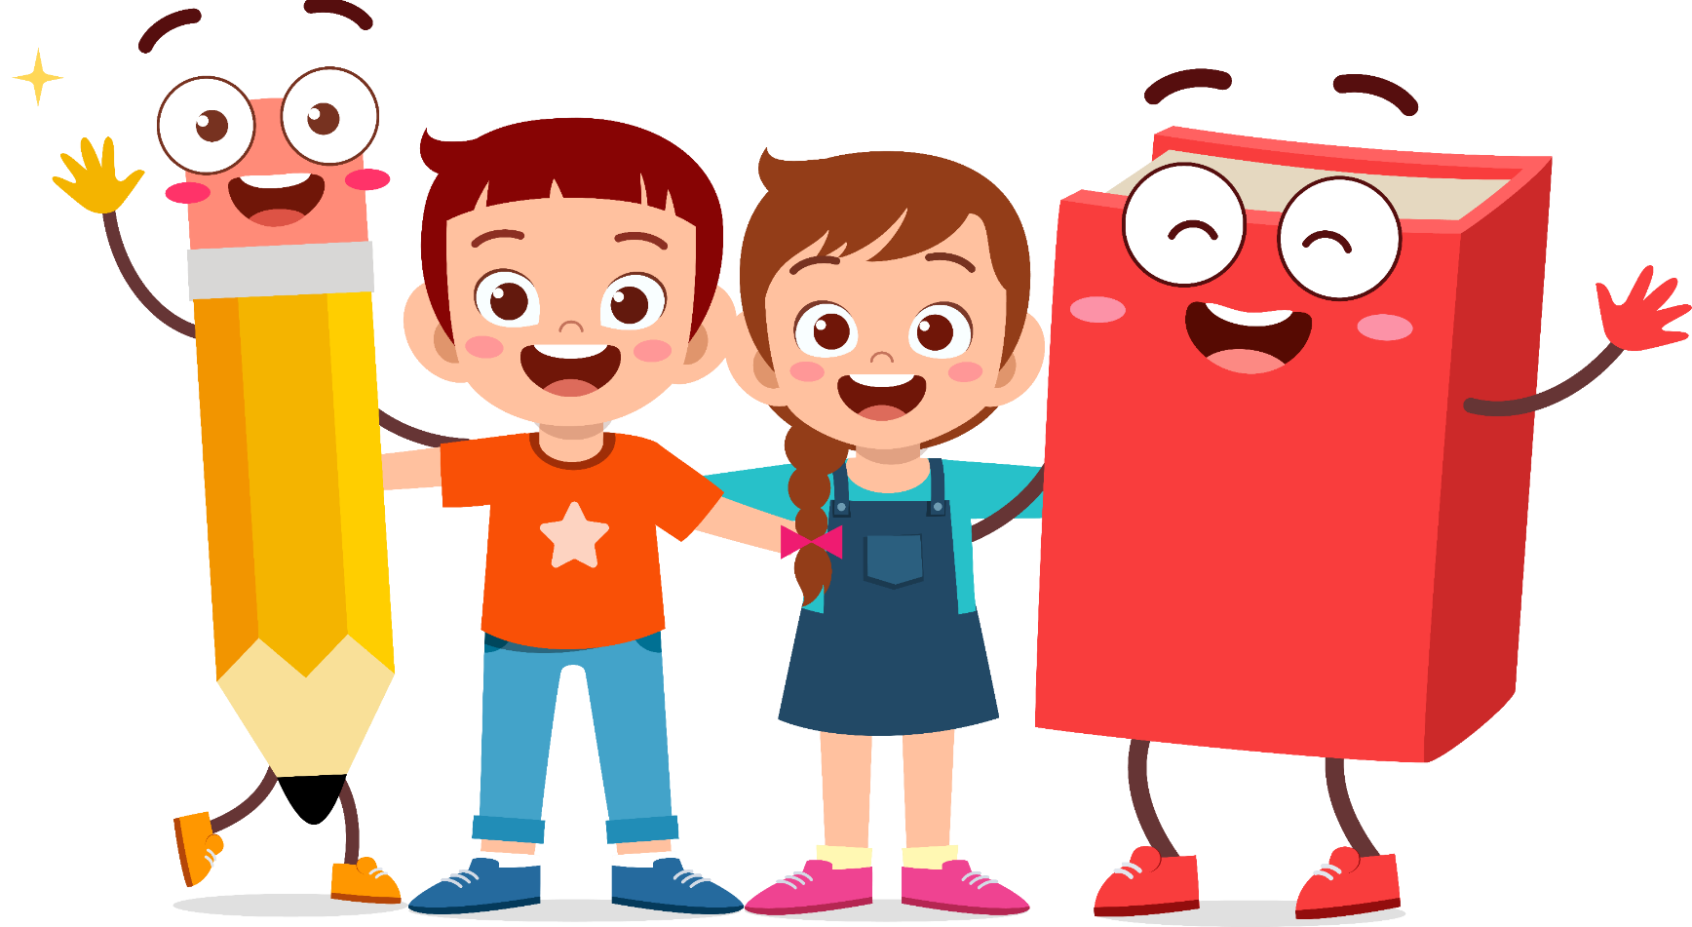

Slide 5

KHÁM PHÁ

Slide 6
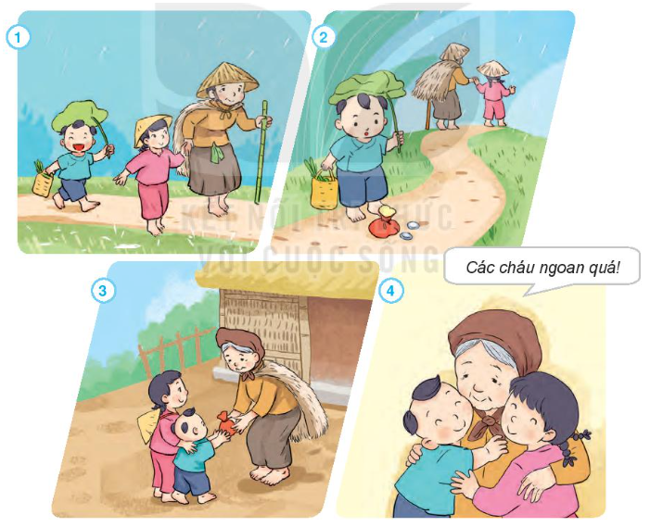
Kể chuyện theo tranh

Slide 7
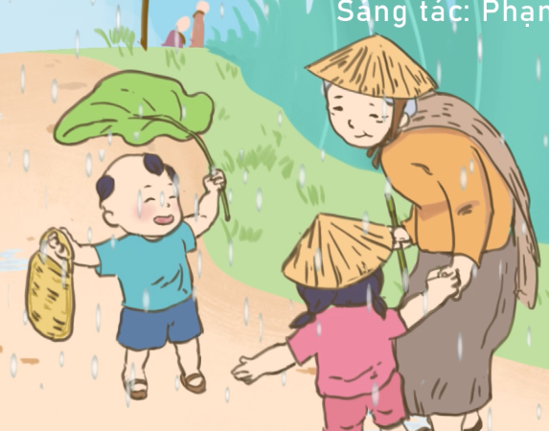
1

Slide 8
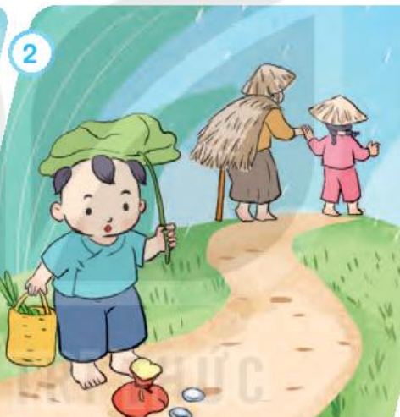

Slide 9
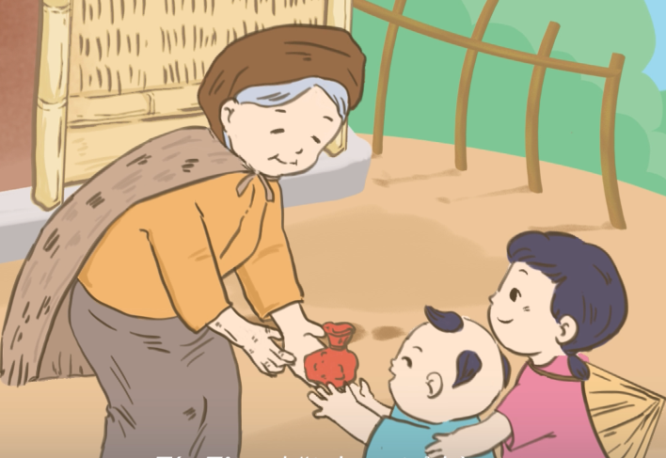
3

Slide 10
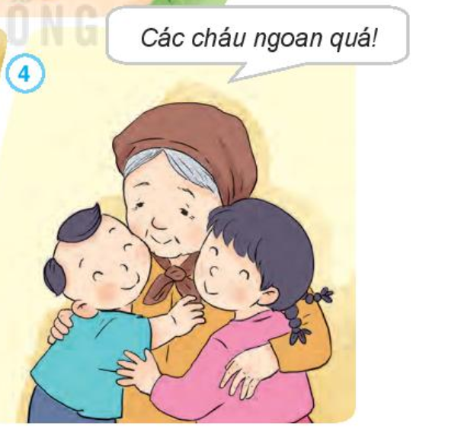

Slide 12


KẾT LUẬN
Người bị mất tiền hay đồ thường cảm thấy buồn và tiếc vì đó là những thứ họ phải mất công sức làm ra, hay đó là tiền của người thân, bạn bè tặng,... Vì thế, nhặt được của rơi trả lại người đánh mất thể hiện mình là người thật thà, đem lại niềm vui cho họ thì đây là việc làm tốt.

Slide 13

3

Slide 14
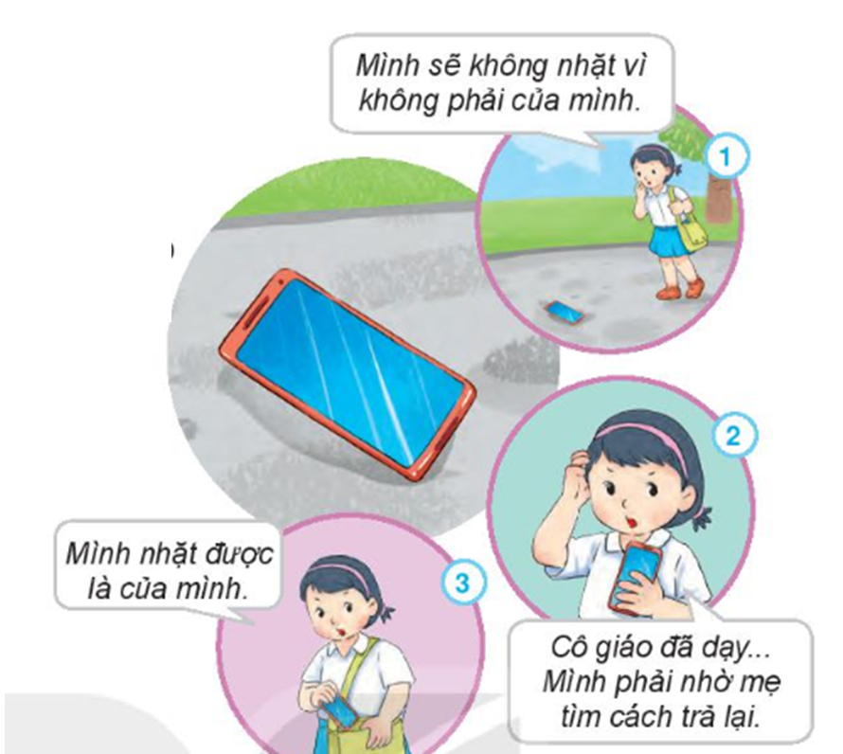


Việc nào nên làm, việc nào không nên làm? Vì sao?

Slide 15
KẾT LUẬN
Nhìn thấy của rơi, bỏ đấy, không quan tâm; hoặc coi của rơi nhặt được là của mình là không nên. Nhặt được của rơi nhờ người đáng tin cậy trả lại người đánh mất là hành động nên làm.

Slide 16
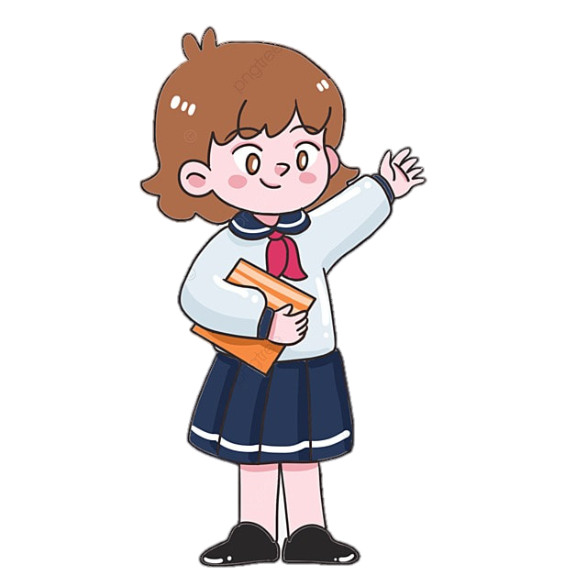
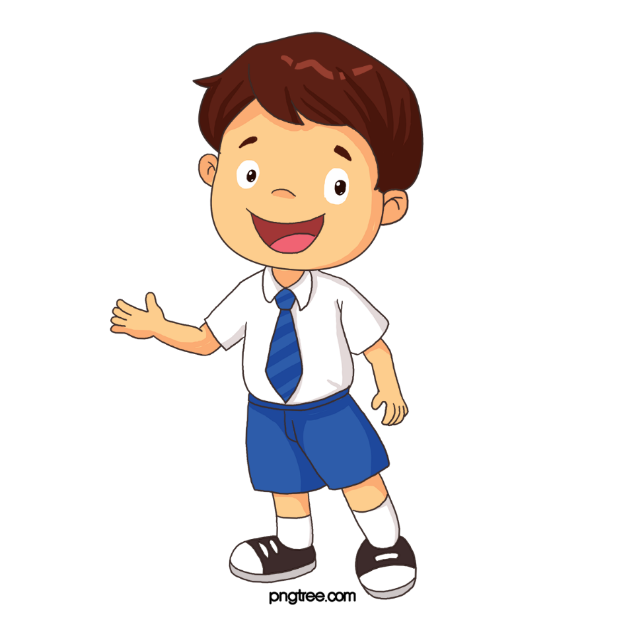
Chia sẻ với bạn
Đã bao giờ em nhặt được đồ của người khác chưa? Lúc đó, em đã làm gì?

Slide 17

4

Slide 18
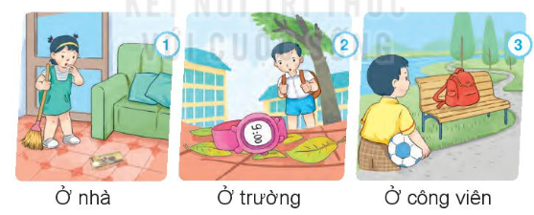
Em sẽ làm gì khi ở trong cách tình huống sau:

Slide 19



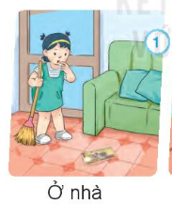
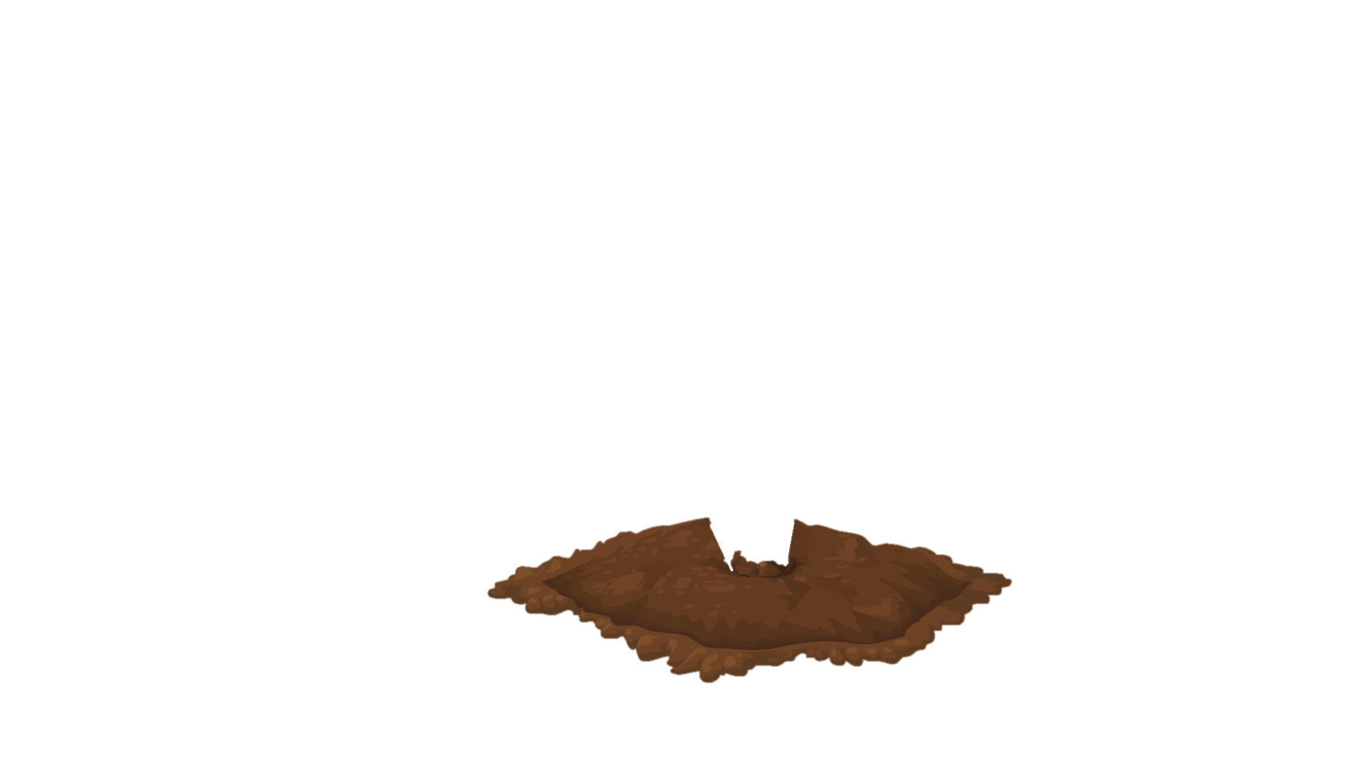
Nếu em là bạn trong tranh 1, khi quét nhà thấy tờ tiền rơi, em sẽ báo cho người thân trong nhà.

Slide 20
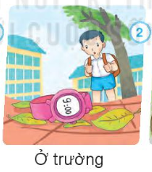
Nếu em là bạn trong tranh 2, khi nhìn thấy chiếc đồng hồ rơi trên sân trường, em sẽ tìm cô chủ nhiệm hay cô Tổng phụ trách, cô trực tuần hoặc bác bảo vệ nhờ trợ giúp người đánh mất.

Slide 21
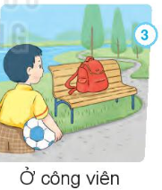
Nếu em là bạn trong tranh 3, khi nhìn thấy ba lô của ai để quên trên ghế ở công viên em sẽ nhờ bố mẹ (nếu bố mẹ đi cùng) hoặc nhờ bảo vệ công viên, nhờ công an ở gần mình nhất trả giúp người bỏ quên.

Slide 22

Đóng vai theo cặp nhắc nhau cách trả lại người đánh mất mỗi khi nhặt được của rơi.

Slide 23
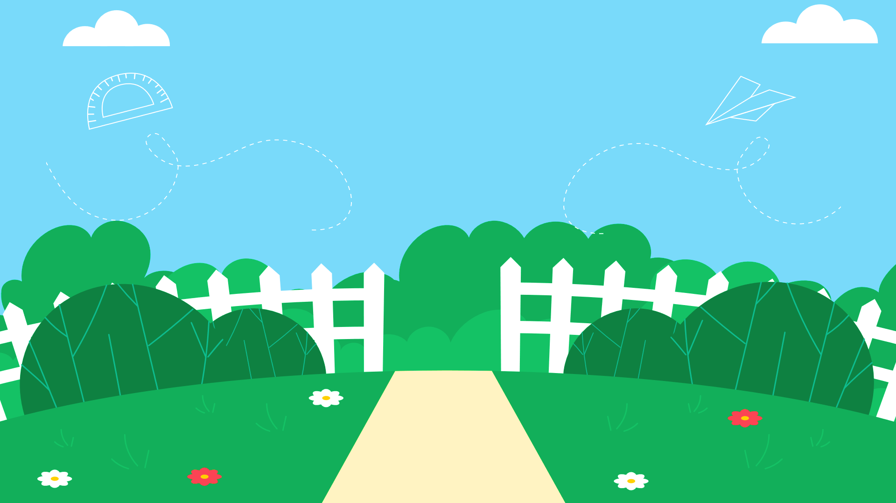

Của rơi là của người ta
Nếu em nhặt được, thật thà trả ngay

Slide 24


